Slide 1

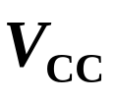






第九章 小 结
一、555 定时器
是一种多用途的集成电路。只需外接少量阻容元件便可构成各种脉冲产生、整形电路，如施密特触发器、单稳态触发器和多谐振荡器等。
双极型 (TTL)
电源: 4.5 ∼ 16 V
1
2
3
4
8
7
6
5
555
单极型 (CMOS)
电源: 3 ∼ 18 V
带负载能力强

Slide 2
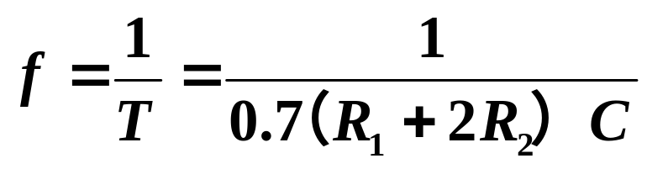
二、多谐振荡器
是一种自激振荡电路，不需要外加输入信号，就可以自动地产生出矩形脉冲。
多谐振荡器没有稳定状态，
只有两个暂稳态。暂稳态间的相
互转换完全靠电路本身电容的充
电和放电自动完成。
+V_{CC}
R₁
8
4
u_{O}
7
3
改变 R、C 定时元件数值的
大小，可调节振荡频率。
R₂
555
6
5
+
C
2
1
C₁
在振荡频率稳定度要求很高的情况下，可采用石英晶体振荡器。

Slide 3
三、施密特触发器
是一种脉冲整形电路，虽然不能自动产生矩形脉冲，却可将输入的周期性信号整形成所要求的同周期
的矩形脉冲输出，还可用来进行幅度鉴别、构成单稳态触发器和多谐振荡器等。
+V_{CC}
+V_{DD}
施密特触发器有两个稳定状态，有两个不同的触发电平，因此具有回差特性。它的两个稳定状态是靠两个不同的电平来维持的，输出脉冲的宽度由输入信号的波形决定。此外，调节回差电压的大小，也可改变输出脉冲的宽度。
R
u_{I}
8
4
u_{O1}
7
6
555
3
u_{O2}
2
U_{CO}
1
5
外接电压调节回差
施密特触发器可由 555 定时器构成，也可用专门的集成电路实现。

Slide 4
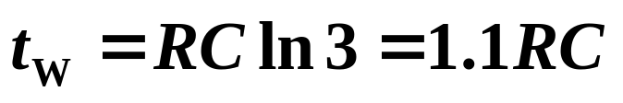
四、单稳态触发器
也属于脉冲整形电路，可将输入的触发脉冲变换为宽度和幅度都符合要求的矩形脉冲，还常用于脉冲
的定时、整形、展宽（延时）等。
单稳态触发器有一个稳定
状态和一个暂稳态。其输出脉
冲的宽度只取决于电路本身 R、
C 定时元件的数值，与输入信
号无关。输入信号只起到触发
电路进入暂稳态的作用。
+V_{CC}
R
8
4
u_{O}
7
3
u_{I}
6
555
2
5
+
1
C₁
改变 R、C 定时元件的数
值可调节输出脉冲的宽度。
C
0.01μF
单稳态触发器可由 555 定时器构成，也可用集成的单稳态触发器实现。

